Slide 1
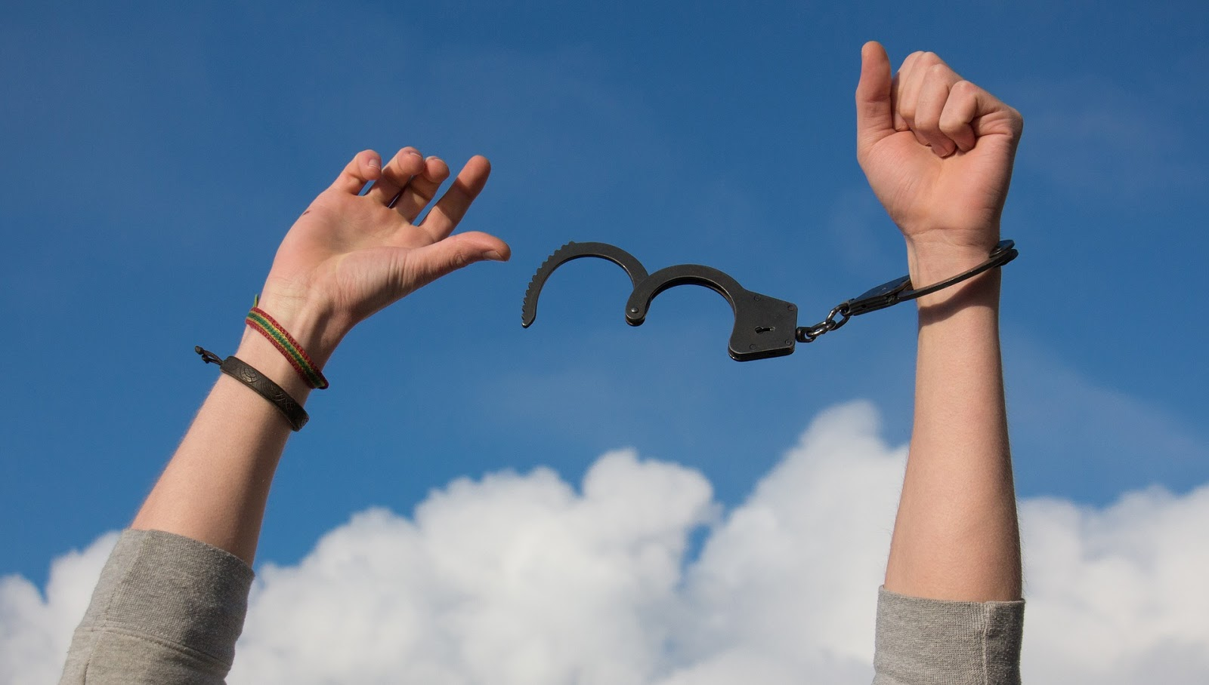


O Amor nos liberta
Biajova Slides

Slide 2
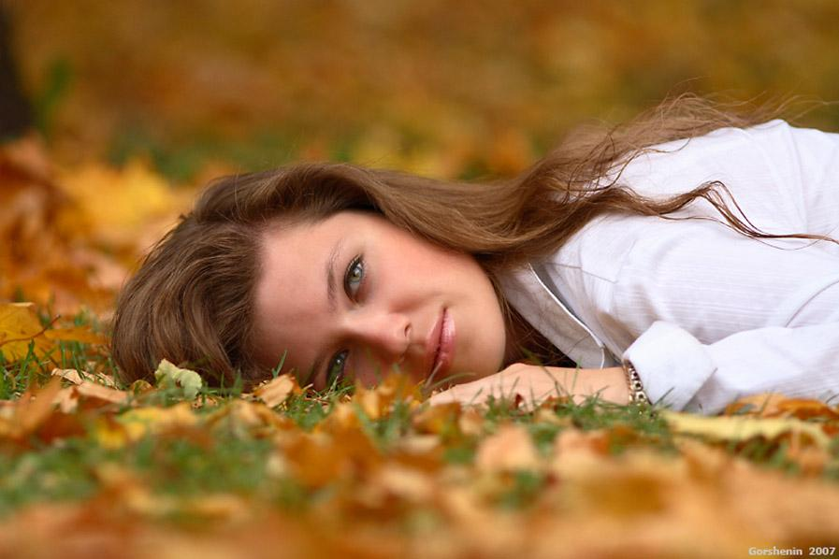
Como se o amor
fosse apenas uma doce prisão,
nos refugiamos no medo
de vive-lo, intensamente,

Slide 3
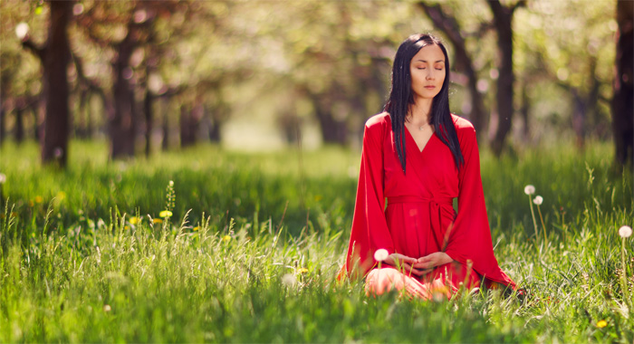
com a incerteza de que todo
relacionamento é uma incógnita,
por vezes fugimos do Amor,
como se fosse a própria dor.

Slide 4
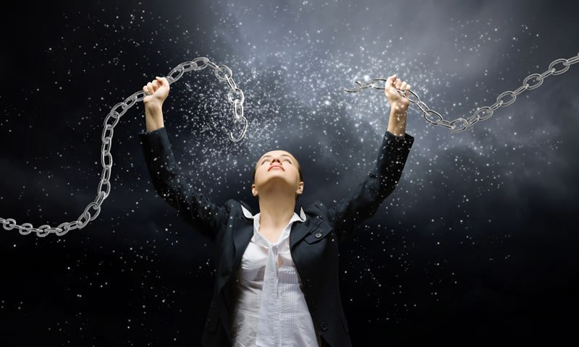
O Amor nos liberta de nós mesmos!
Abre portas desconhecidas
em nosso íntimo.

Slide 5
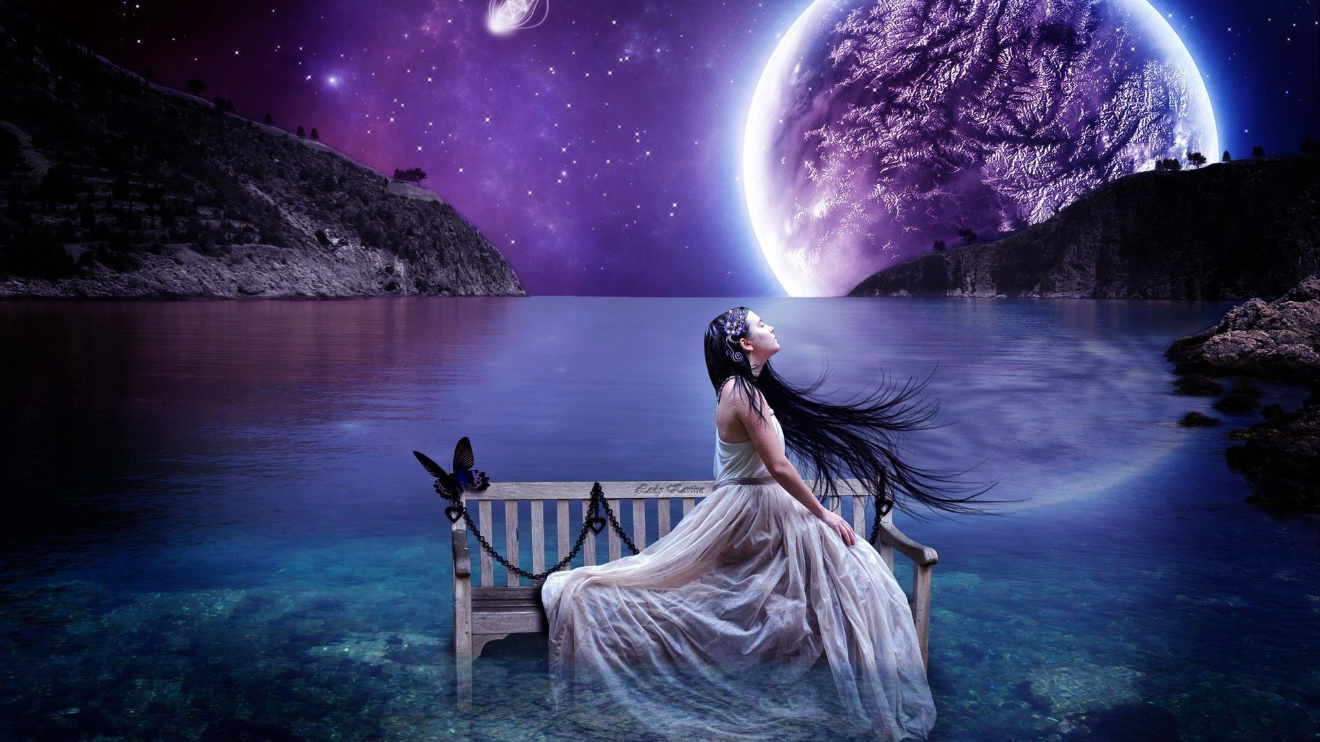
Faz o sol brilhar
até em dias de chuva,
a noite ter estrelas
que só nós enxergamos.

Slide 6

E as barreiras viram pó
quando nos apaixonamos…
Sentimos o peito ardendo,
o ar ficando rarefeito.
A face queima, a boca seca,
o coração acelera…

Slide 7
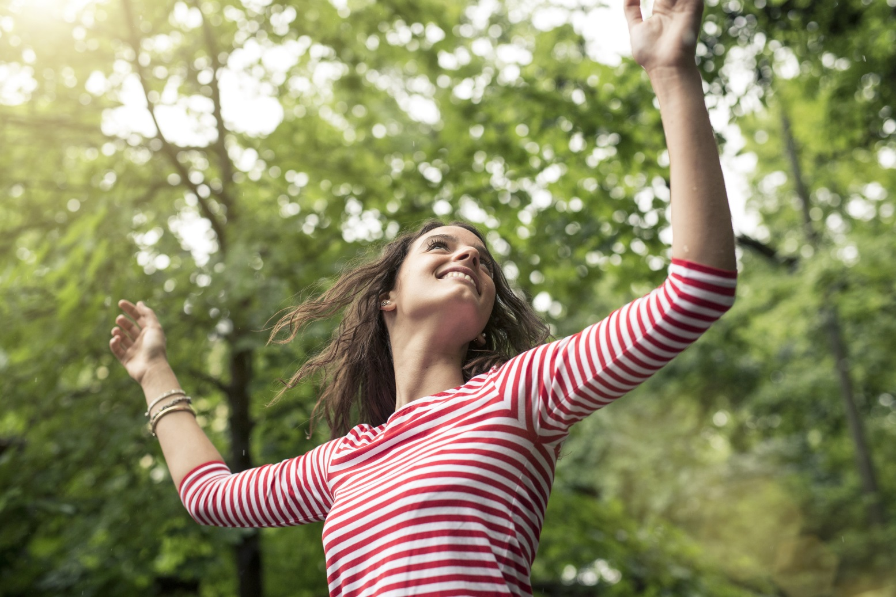
O amor nos revigora,
traz sentido, traz direção,
pobre de quem não o sentiu,
de quem não o viveu.

Slide 8
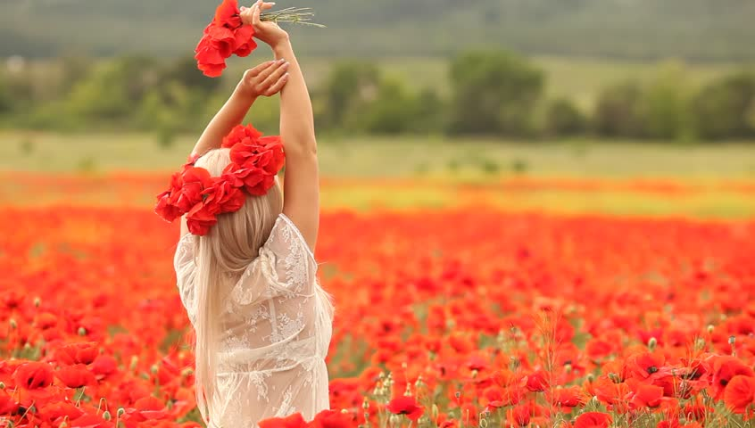
O Amor nos redime, nos transforma
em algo que nem conhecemos,
é o nosso melhor que aflora,e
se você ainda tem medo de amar,
jogue-o fora.

Slide 9
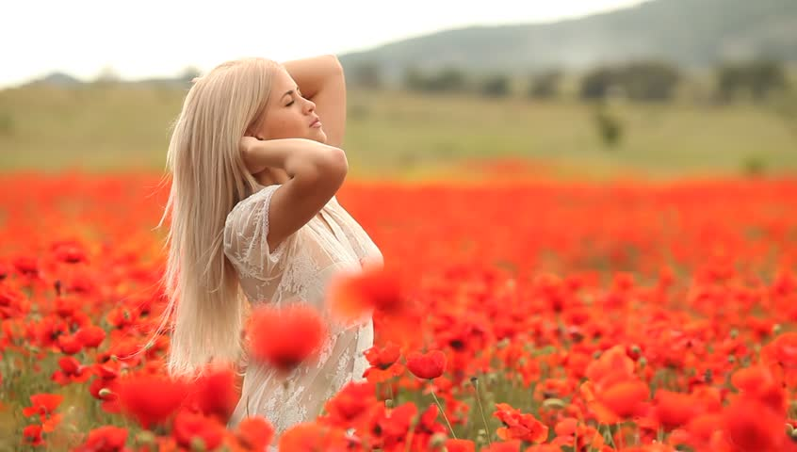
O amor é a força que nos leva
sempre para algo melhor,
ainda que acabe em decepção,
ainda que deixe uma saudade,

Slide 10
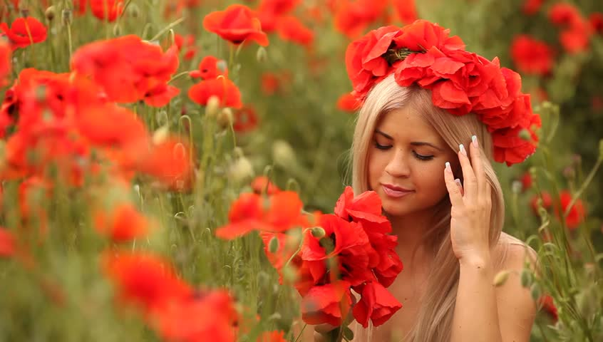
é o amor que dá sentido
à nossa existência,
que perpetua a Vida,
que nos liga a nossa inocência.

Slide 11
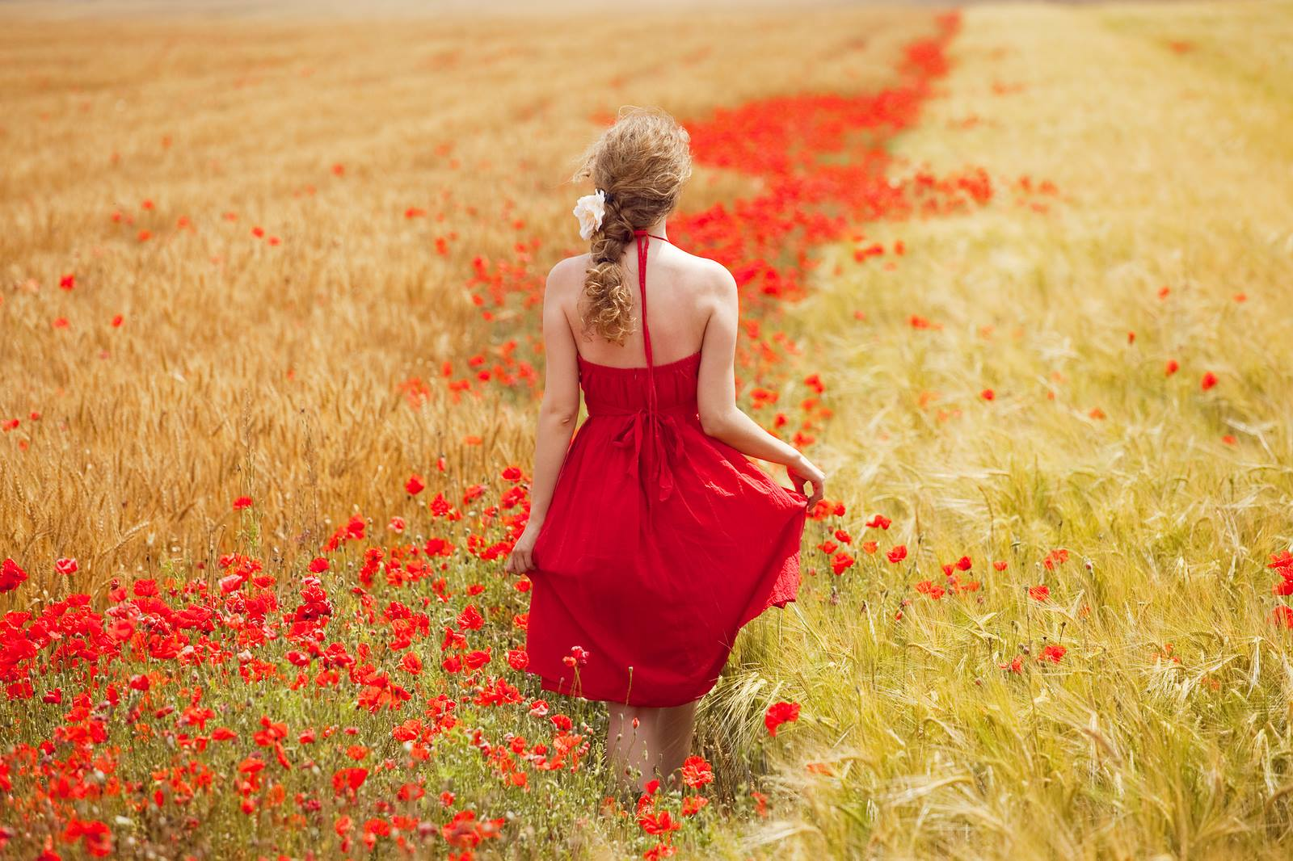
Simplesmente ame
até o último respirar,
o amor vai nos libertar.

Slide 12



BIAJOVA SLIDES
<&>
AMOR À VIDA
Texto/Autor: Paulo Roberto Gaefke
Música: Bryan Adams- When you love someone
Formatação: Bia Vasconcellos
bvbiavasconcellos@gmail.com
www.sergrasan.com/biajovaslides
www.youtube.com/c/bvbiavasconcellos/videos

